Slide 1
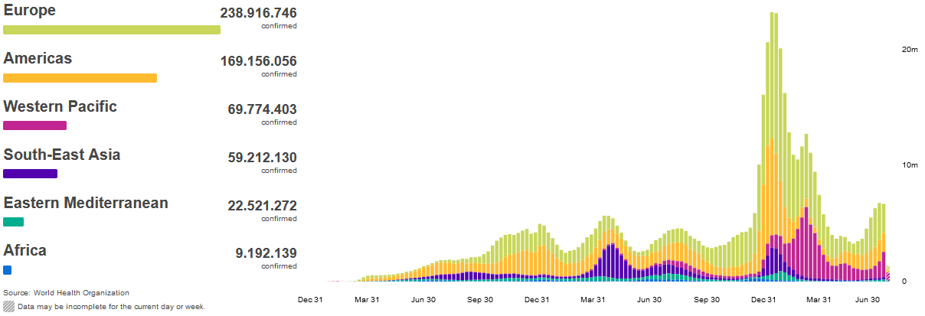
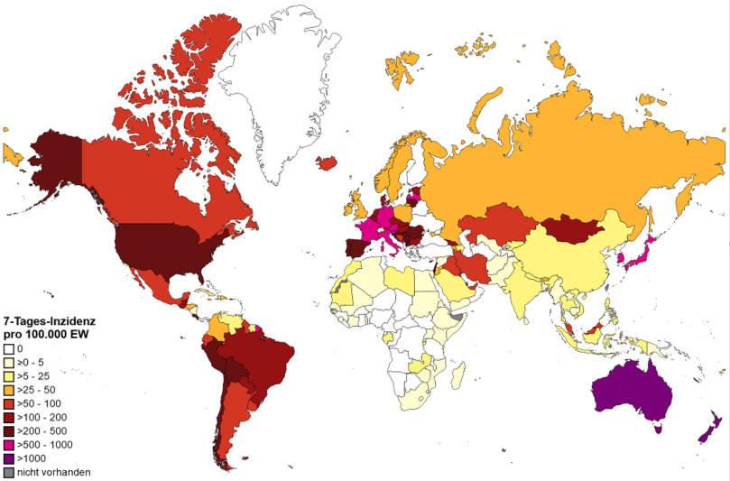
Internationale Lage update, Datenstand 26.07.2022
Anzahl Fälle pro KW und WHO Region, 30.12.2019 – 26.07.2022
7-T Inzidenz pro 100.000 Einwohner weltweit
Kontinent | Cases 7d | Change Cases 7d % | Proportion Cases 7d % | Deaths 7d | Change Deaths 7d % | Proportion Deaths 7d %
Afrika | 15.507 | -80% | 0% | 77 | -77% | 1%
Amerika | 1.632.688 | -13% | 25% | 5.905 | -2% | 47%
Asien | 2.317.814 | 24% | 36% | 2.074 | 17% | 17%
Europa | 2.152.978 | -25% | 33% | 3.714 | -17% | 30%
Ozeanien | 403.467 | 12% | 6% | 773 | 39% | 6%
Global | 6.522.454 | -8% |  | 12.543 | -5%
Quellen: WHO Dashboard Zugriff 27.07.2022, Datenstand 26.07.2022; Karte & Tabelle PHI Auswertung von WHO Daten, Datenstand 26.07.2022
Notes:
CAVE: vielerorts geänderte Teststrategien insbesondere in Europa z.B. Spanien, Dänemark, England testen nur Risikogruppen bzw Empfehlen nur Testung von Personen mit Risiko für ein schweren verlauf, Personen die Behandlung im KH benötigen und Personen die mit RG arbeiten; Österreich hat Anzahl PCR pro Einwohner reduziert
CAVE: Fallzahlen für Afrika sind nicht konsolidiert – es werden Nachmeldungen erwartet; Meldungen in Europa unregelmäßig

Slide 2
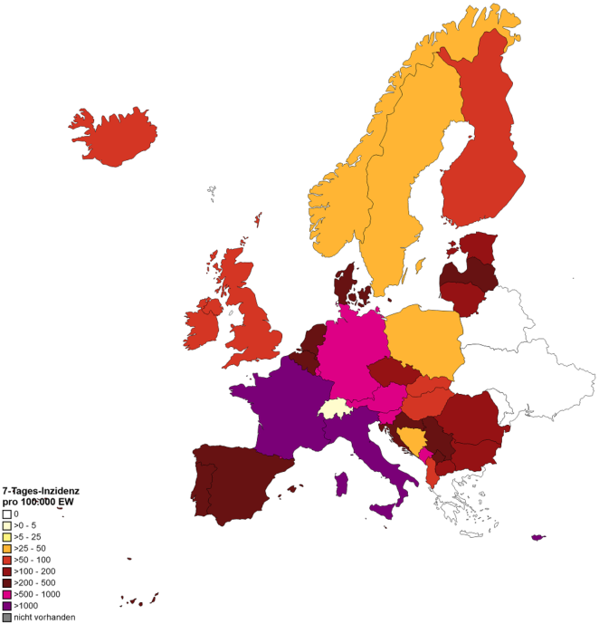
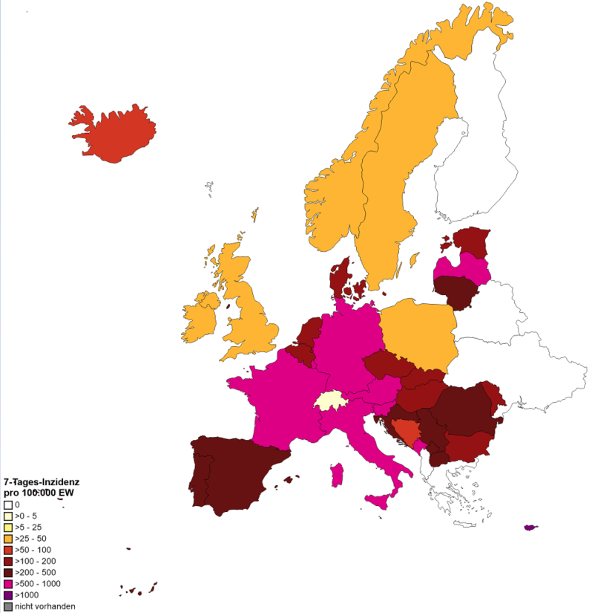
7-Tages-Inzidenz pro 100.000 Einwohner in Europa
WHO, 19.07.2022
WHO, 26.07.2022
Notes:
CAVE:
Finnland hat letzte Woche keine Daten übermittelt.
Fehler beim Scraping der Daten für Griechenland, Schweiz und Ukraine durch die WHO.
GR: 7T-Inziden: 1385/100.000Ew. am 22.07.2022
CH: 7T-Inziden: ca. 530/100.000Ew.
UKR: 3,2 /100.000Ew. Am 22.07.2022
ECDC:
BA.5 Dominanz in den meisten EU Ländern in KW23
-> BA.5 Welle: sinkende Fallzahlen ab ca. KW28 erwartet

Slide 3
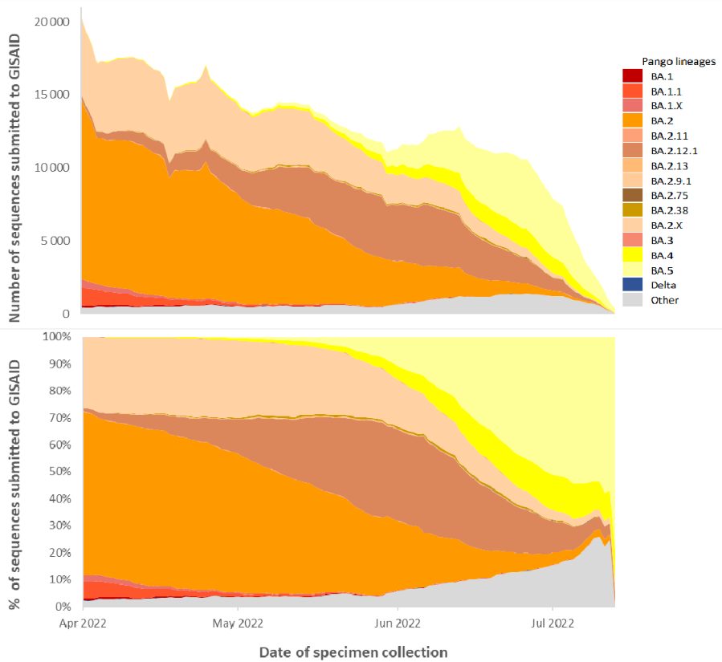
Virusvarianten
Omikron BA.5 dominiert weiterhin das weltweite Infektionsgeschehen (KW27)
BA.2: 2,6%
BA.2.12.1: 4,5%
BA.4: 11%
BA.5: 54% (100 Länder)
Anzahl und Anteil der SARS-CoV-2-Sequenzen, Stand: 18. Juli 2022
BA.2.75 Variant of Interest (VOI) & VOC – Lineage under monitoring (VOC-LUM)
EU/EEA (21.07.2022):
Austria (1), Denmark (1), France (2), Germany (6), Luxembourg (1), Martinique (1), Nepal (10), Netherlands (1)
Drittstaaten (21.07.2022):
Australia (10), Canada (15), China (1), India (317), Indonesia (4),
Israel (3), Japan (11), ), New Zealand (6), Peru (1), Thailand (1),
Turkey (1), USA (17), United Kingdom (18)
→ Derzeit keine soliden wissenschaftlichen Erkenntnisse über Übertragbarkeit, Schwere der Erkrankung oder die Immunabwehr gegenüber BA.2.75.
Quelle: WHO SitRep 20.07.2022, ECDC CDTR 23.07.2022
Notes:
Panel A und B: Anzahl und Anteil der SARS-CoV-2-Sequenzen, Stand: 18. Juli 2022

Slide 4
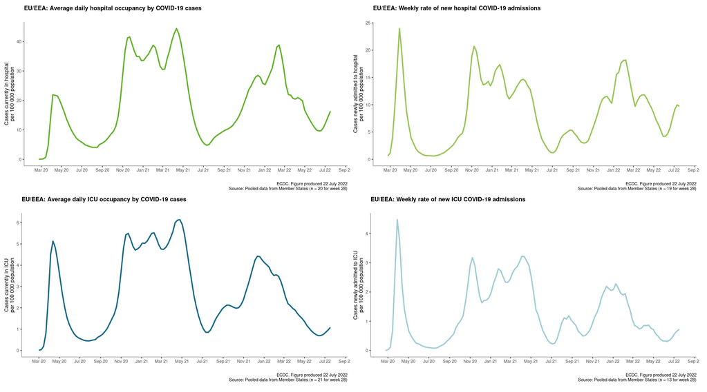
EU/EEA: Hospitalisierung und ITS-Belegung (bis KW28)
Quelle: ECDC Dashboard Zugriff 27.7.2022, Erstellt am 22.7.2022
Notes:
laut ECDC steigen Inzidenzen in Personen 65 Jahre und älter seit mehreren Wochen (24 Länder berichten Daten), diese erhöhte Transmission innerhalb älterer Altersgruppen spiegelt sich jetzt auch in höherer Rate schwerer Erkrankungen wider; 18 von insgesamt 35 Ländern mit Daten zu Hospitalisierungen und Intensivbettenbelegung (noch vergleichsweise niedrig) melden steigenden Trend im Vgl. zu Vorwoche

Slide 5
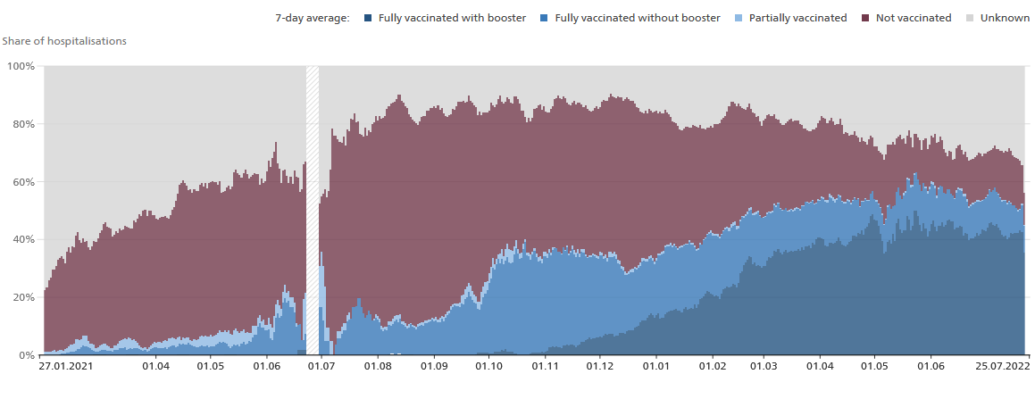
Schweiz: Hospitalisierung und ITS-Belegung
Quelle: Schweizer Wochenbericht; Zugriff 27.7.2022, Datenstand 26.7.2022

